Slide 1
Использование игровых технологий для развития мелкой моторики рук дошкольников
Подготовила – воспитатель
Сафронова М.Г.

Slide 2
«Игра – это огромное светлое окно, через которое в духовный мир ребенка вливается живительный поток представлений , понятий об окружающем мире. Игра- это искра, зажигающая огонек пытливости и любознательности». Сухомлинский В.А.
Особое значение игра приобретает в коррекционно-педагогическом процессе воспитания и обучения детей дошкольного возраста с речевыми нарушениями, поскольку наряду с предметной деятельностью она используется в качестве основы формирования правильной речи детей и для их полноценного развития

Slide 3
Игровая педагогическая технология – это последовательная деятельность педагога по отбору, разработке, подготовке игр, включению детей в игровую деятельность; осуществление самой игры; подведению итогов, результатов игровой деятельности.
В игровую технологию включаются последовательно игры и упражнения формирующие одно из интегративных качеств Значение игровой технологии в том, что она активизирует воспитанников, повышает познавательный интерес, способствует раз витию творчества
Цель игровой технологии - дать ребенку возможность «прожить» в игре волнующие его ситуации при полном внимании и сопереживании взрослого, при этом не менять ребёнка и не переделывать его, не учить его каким-то специальным поведенческим навыкам.
Задачи игровой технологии: Достигнуть высокого уровня мотивации, осознанной потребности в усвоении знаний и умений за счёт собственной активности ребёнка.
. .

Slide 4
Главный компонент игровой технологии - непосредственное и систематическое общение педагога и детей ; повышает познавательный интерес; вызывает эмоциональный подъём; способствует развитию творчества; максимально концентрирует время занятий за счёт чётко сформулированных условий игры.
Правила работы с игровой технологией:
• пальцы обеих рук следует нагружать равномерно;
• после каждого упражнения пальцы нужно расслаблять (например, трясти кистями);
• поскольку пальчиковая гимнастика воздействует комплексно, она должна использоваться в течение всего дня:
• в режимных моментах;
• на занятиях;
• в свободное время.

Slide 5
Тренировку пальцев рук можно начинать с ясельного возраста, в неё могут входить простые движения пальцев, массаж кисти рук и каждого пальчика. Не зря талантом и мудростью нашей народной педагогики созданы игры «Ладушки», «Сорока – белобока», «Коза рогатая» и другие В конечном итоге, такой массаж воздействует на активные точки, которые имеют прямую взаимосвязь с головным мозгом, дети лучше усваивают стихотворные тексты; их речь становится более
выразительной.
.

Slide 6
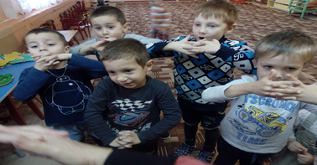
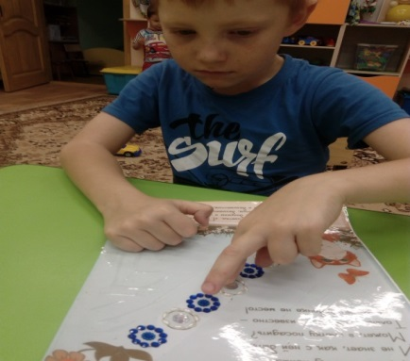
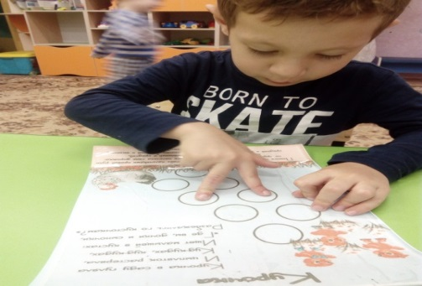
По мере взросления ребёнка можно использовать
Пальчиковые гимнастики, когда взрослый читает стихотворение, а дети в это время выполняют определённые движения руками
Пальчиковые шаги» — это увлекательные задания, которые не только готовят руку ребенка к письму, но также развивают его память, внимание, зрительно-пространственное восприятие, воображение, наблюдательность, что, в свою очередь, способствует развитию.Также я украсила каждую дорожку соответствующим материалом, чтобы малыши, продвигаясь по этим дорожкам, не только работали над координацией движений
(что само по себе одновременно и сложно и интересно!), но и получали дополнительные
тактильные впечатления.

Slide 7
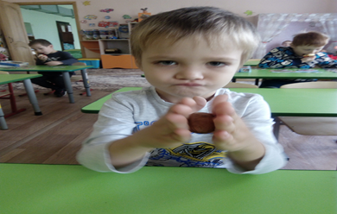
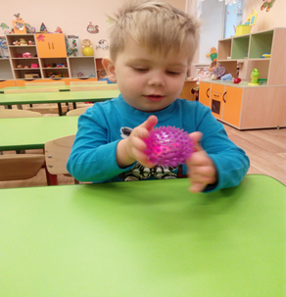
Совершенствованию моторики рук ребенка способствуют специальные упражнения с разнообразными подручными предметами
Массаж специальным шариком карандашом, грецким орехом
Поскольку на ладони находится множество биологически активных точек, эффективный способ их стимуляции – массаж специальным шариком или др. предметами, которыми можно воздействовать на пальцы, кисти, ладони, прокатывая его. В результате у ребенка повышается тонус мышц, кровь приливает к конечностям. Вследствие этого улучшается мелкая моторика и чувствительность конечностей. Чтобы процесс массажа не показался детям скучным, используется стихотворный материал
.

Slide 8
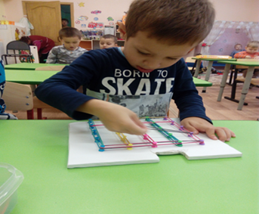
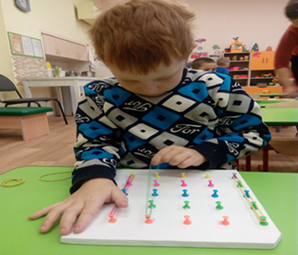
Волшебные резиночки в процессе игры развивается мелкая моторики, логическое мышление, наблюдательность, внимание, память, совершенствуется мелкая моторика, скорость реакции, а самым маленьким игрокам игра помогает закрепить знание цветов и навыки счета.; ориентировка на плоскости листа; закрепление цветов и оттенков, геометрических фигур;

Slide 9
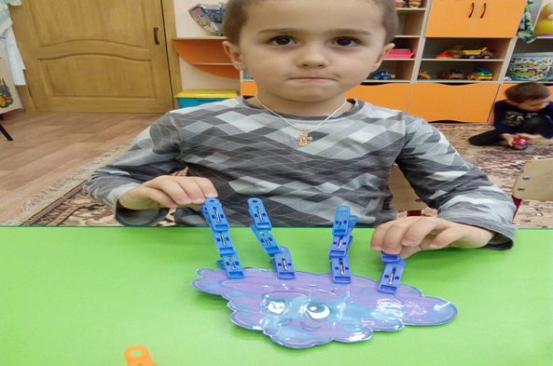
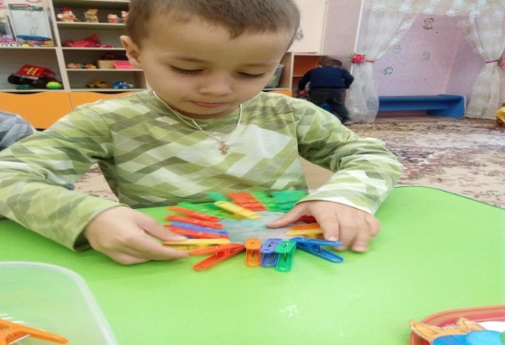
Упражнения с различными предметами, которые почти всегда есть в обиходе.
Игры с прищепками
Игры с прищепками прекрасно развивают мускулатуру пальчиков ребенка, способствуют координации движения рук.
Развитие мелкой моторики и тактильно-двигательного восприятия у детей не только способствует речевому развитию, но и позволяет детям овладеть навыками письма, рисования, ручного труда, что в будущем поможет избежать многих проблем школьного обучения, лучше адаптироваться в практической жизни, научиться понимать многие явления окружающего мира.

Slide 10
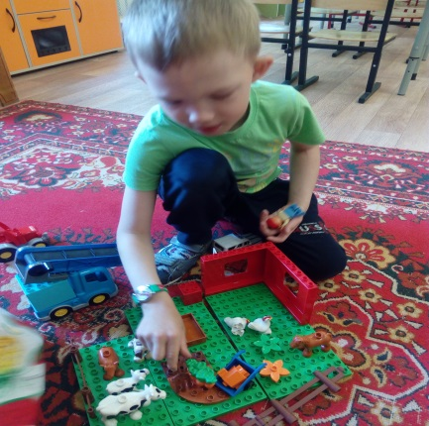
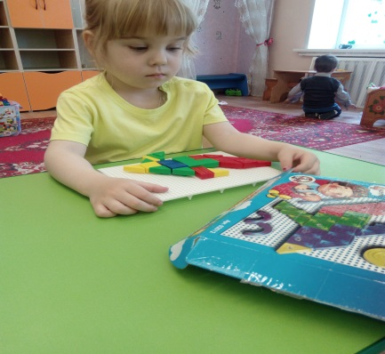
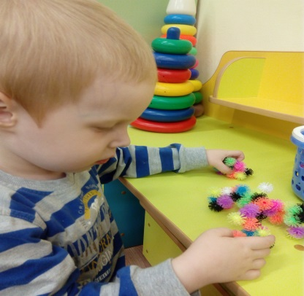
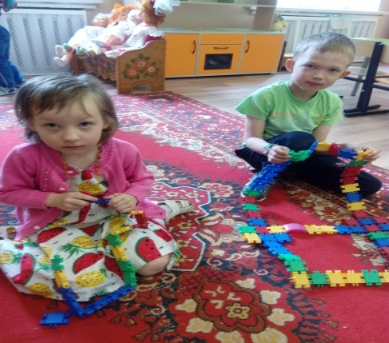
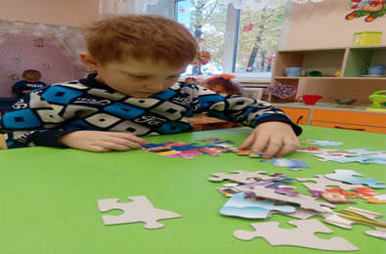
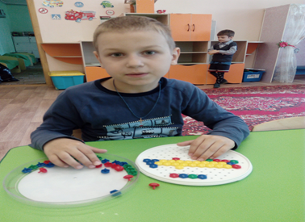
Свободное конструирование – самый простой способ развития у ребёнка пространственного мышления, моторики, творческих потребностей и произвольных действий. Такой массаж рук благотворно воздействует на развитие осязания и мелкой моторики рук, а также полезен для здоровья.
Пазлы, игры с мозайкой
Собирая красочные картинки, ребенок развивает не только мелкую моторику, но и внимательность, сообразительность, логическое мышление, координирование работы глаз и кистей рук.
.

Slide 11
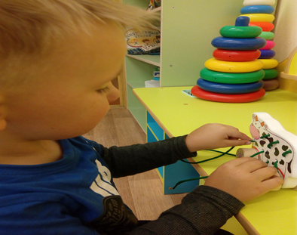
Шнуровки
Игры-шнуровки созданы с целью развития мелкой моторики рук, усидчивости и глазомера. В процессе игры совершенствуется координация движений и гибкость кистей рук. «Шнуровки» способствуют развитию мелкой моторики, логического мышления, и как результат – стимулируют развитие органов артикуляции речевого аппарата.

Slide 12
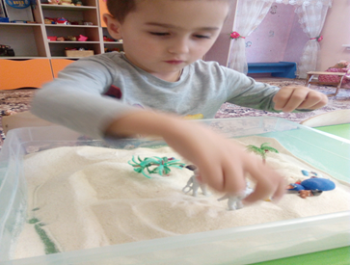
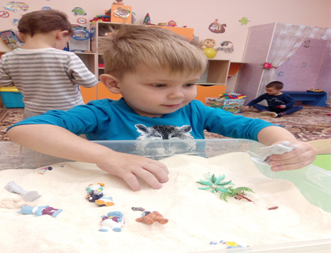
Податливость песка провоцирует желание создать из него миниатюру реального мира. Созданная ребенком картина из песка является творческим продуктом. Основной акцент делается на творческом самовыражении ребенка, благодаря которому на бессознательно-символическом уровне происходит выход внутреннего напряжения и поиск путей развития.

Slide 13
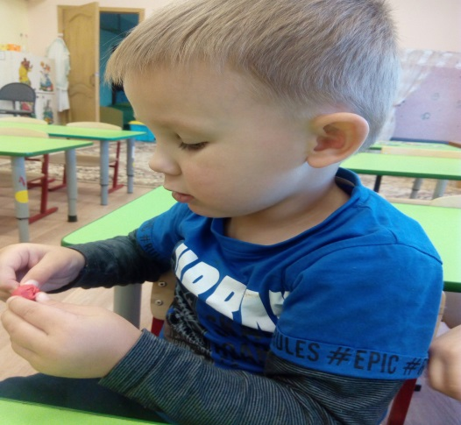
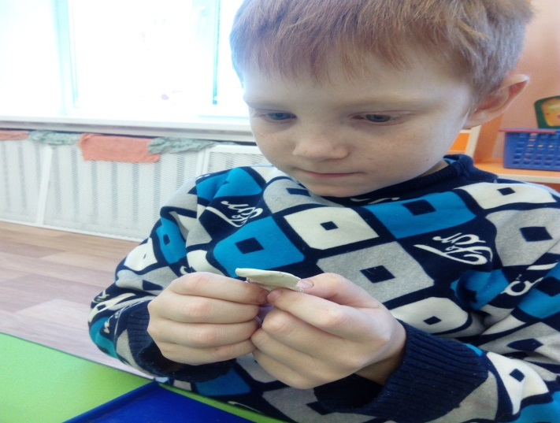
Игры с пластилином
Для детей со слабыми мышцами рук очень полезно проводить занятия лепкой из пластилина, глины, соленого теста. При помощи пластилина ребёнок развивает гибкость и подвижность своих пальцев, что, в свою очередь, способствует улучшению речи

Slide 14
Таким образом, использование игровых технологий для развития мелкой моторики рук способствует:
— улучшению произношения звуков, более активному и прочному усвоению лексики;
— дети учатся управлять своим телом, что предотвращает возникновение неврозов;
— руки подготавливаются к письму, что особенно важно для детей, которые скоро пойдут в школу;
— развиваются внимание, терпение, самоконтроль, фантазия;
— проявляются творческие способности;
— осваиваются начала геометрии, как на плоскости, так и в пространстве;
— воспитывается чувство радости от выполнения игровых заданий.

Slide 15
СПАСИБО
ЗА
ВНИМАНИЕ

